Slide 1
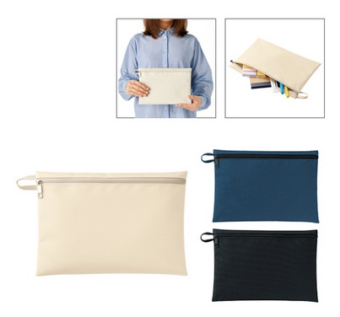
【提案書】
ユーティリティフラットポーチ(M)
特徴
ハリのある厚手のポリエステル素材を使用したMサイズのフラットポーチです。ちょっとした小物入れには最適で、ノベルティ用として活用しても大変喜ばれますカラー展開は定番の全3色。
納期
納期スペース
仕様
素 材：ポリエステル 他
サイズ：約260×180mm
備 考：ネイビーブルー・インクブラック・ミルキーベージュ
お見積
お見積りスペース

Slide 2
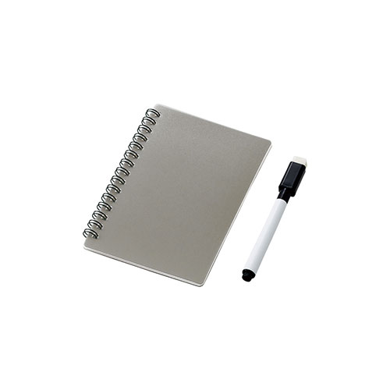
【提案書】
ホワイトボード型ミニノート
特徴
ミニノート型のホワイトボードです。会議やミーティングに非常に便利な上、ホワイトボードフィルムが3枚セットになっており、消したくない内容はフィルムを被せて保存することが可能。
納期
納期スペース
仕様
カラー展開：ブラック,ホワイト
素材：紙、PP 他
サイズ：本体/100×140×11(mm)、マーカー/114〈mm)
包装：OPP袋
備考：ホワイトボード3枚(6ページ)、クリアシート3枚、ホワイトボード専用マーカー1本、取説付
お見積
お見積りスペース

Slide 3
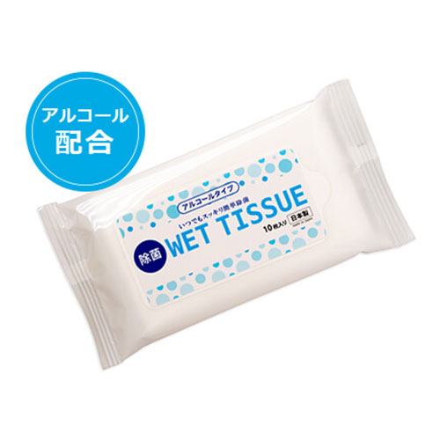
【提案書】
小ロット！除菌ウェットハンディ
特徴
アルコール配合の除菌ウェットティッシュは配布しやすい10枚入りのハンディサイズです。フラップ部分にオリジナル名入れをして、業種を問わず販促品として幅広くご活用ください。
納期
納期スペース
仕様
サイズ：シート：約150×200mm、外装：約W140×D10×H65mm
重量：約34g
包装：なし
お見積
お見積りスペース

Slide 4
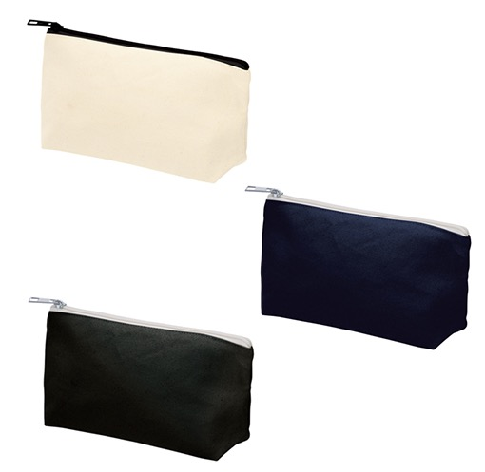
【提案書】
キャンバスベーシックポーチ
特徴
ステーショナリーやメイク道具入れにおすすめのキャンバスポーチです。底マチ付きのため容量も多く、とても重宝します。カラーバリエーションは全3色ありますのでお好みでお選びください。
納期
納期スペース
仕様
素 材：コットン 他
サイズ：約230×110×60mm
備 考：ミッドナイトブルー・ナチュラル・ナイトブラック
お見積
お見積りスペース

Slide 5
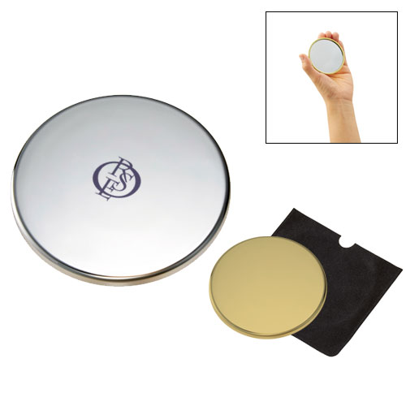
【提案書】
ケース付メタリックミラー ラウンド
特徴
起毛素材の高級感ある専用ケース付き、ラウンド型メタリックミラーです。持ち歩くのに丁度良い手の平サイズな上、ミラーカバーにもケースにも名入れが可能ですので、女性向け販促品に最適！
納期
納期スペース
仕様
素 材：ミラー/ABS､ガラス ケース/ポリエステル
サイズ：ミラー/φ74×4mm) ケース/86×81mm
（包装形態：エアパッキン､紙箱）
備 考：シルバー、ゴールド
お見積
お見積りスペース

Slide 6
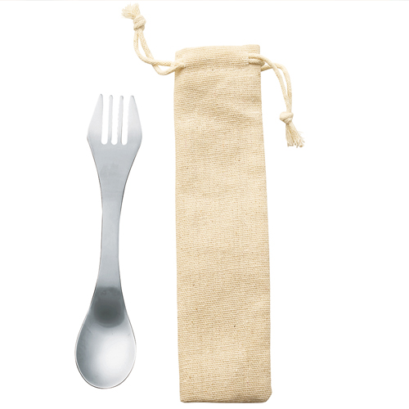
【提案書】
スプーン＆フォーク
特徴
一本でスプーンもフォークも使えて携帯に便利な専用袋付き。お弁当などについてくるプラスチックゴミを減らすことができるためエコグッズとしてもおすすめ。オリジナル名入れも格安で承ります。
納期
納期スペース
仕様
素 材 ： ステンレス鋼(SUS304)・綿・麻
サイズ ： 170×33×15mm
付属品 ： ポーチ付(サイズ/200×50mm)
包 装 ： 台紙付ポリ入
お見積
お見積りスペース

Slide 7
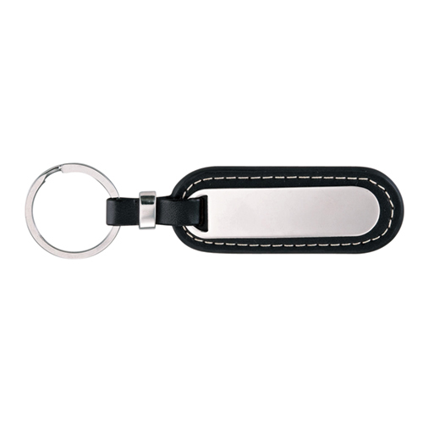
【提案書】
プレート付キーホルダー
特徴
メタルシルバーにオリジナル名入れが出来る、洗練されたとってもオシャレなキーホルダーです。オリジナルグッズやノベルティアイテムとしておすすめ。是非ご活用ください。
納期
納期スペース
仕様
素 材 ： PU・ステンレススチール・亜鉛合金
サイズ ： 123×28×5mm
包 装 ： 台紙付ポリ入 台紙サイズ/45×135mm
お見積
お見積りスペース

Slide 8
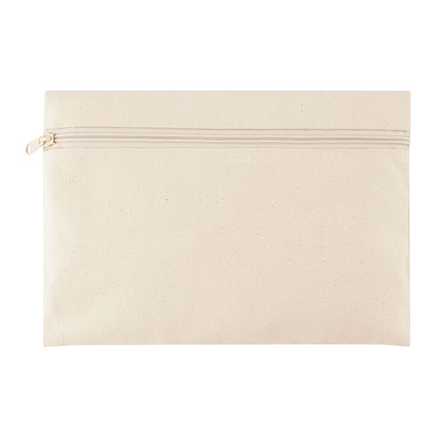
【提案書】
スフィア・リサイクルコットンフラットポーチ
特徴
メイク道具やお薬、またモバイルグッズといった細々としたアイテムをまとめて持ち歩くには非常に便利なフラットポーチ。リサイクルコットン素材を使用したエコなアイテムです。
納期
納期スペース
仕様
素材：綿・ポリエステル・レーヨン混
サイズ：約210×290mm
包装：ポリ袋入
備考：名入れ可能
お見積
お見積りスペース

Slide 9
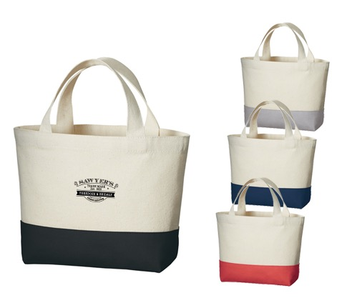
【提案書】
キャンバスカラーボトムトート(S)
特徴
ナイトブラック、スカイグレー、ミッドナイトブルー、レッドの四色からボトムカラーを選べる、Sサイズのキャンバストートです。ショップやイベントのオリジナルグッズ等におすすめ！
納期
納期スペース
仕様
素 材：コットン(320g/㎡)
サイズ：本体/約300×200×100mm、持ち手/約25×290mm
容 量 ：約4L
備 考 ：レッド・ミッドナイトブルー・ナイトブラック・スカイグレー
お見積
お見積りスペース

Slide 10
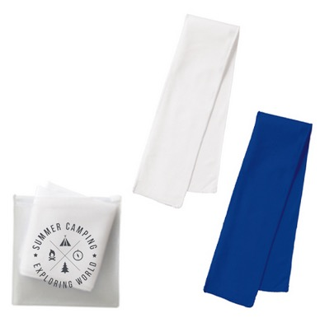
【提案書】
涼感マフラータオル（ソフトケース付）
特徴
水に濡らして軽く絞り、ぱっと開いて首に巻けば心地良いひんやり感を与えてくれるシンプルなマフラータオル。繰り返し使用できる上、持ち歩きに便利なソフトケース付きがポイントです。
納期
納期スペース
仕様
素 材：タオル/ポリエステル､ポーチ/PVC
サイズ：タオル/約800×105mm､ポーチ/120×135mm
包 装：HDPE袋、台紙
備 考：取説付(台紙面) ブルー・ホワイト
お見積
お見積りスペース

Slide 11
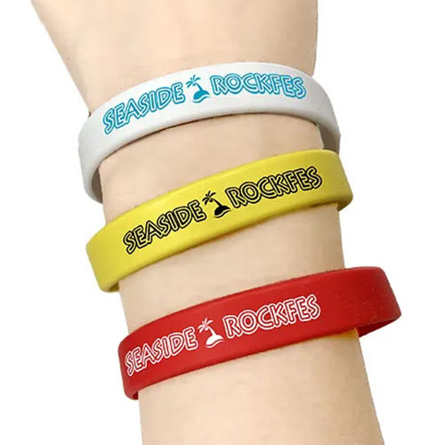
【提案書】
オリジナルラバーバンド
特徴
アーティストのライブグッズの定番としておしゃれなライブキッズに人気の合成樹脂製ラバーバンド。オリジナルの文字やロゴ、イラストを一色シルク印刷で名入れすることができます。
商品写
納期
納期スペース
仕様
素材：ソフトPVC
サイズ：ご相談ください
包装：個別袋入れ
備考：印刷：シルク印刷
お見積
お見積りスペース

Slide 12
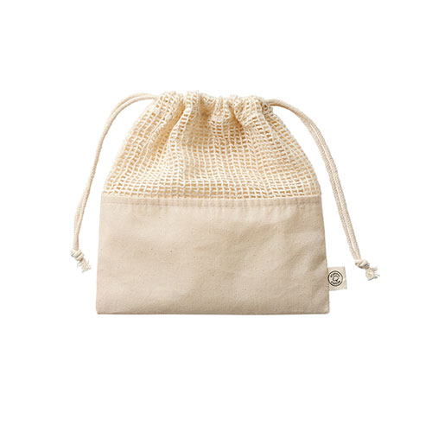
【提案書】
オーガニックコットンネット巾着(M)
特徴
Mサイズの巾着です。上半分がネット素材になっているため、口を開けることなく入れたものを確認できて便利な上、見た目的にもおしゃれです。同じ仕様でLサイズもご用意しております。
商品写真
納期
納期スペース
仕様
素 材:コットン
サ イ ズ : 約200×200（mm）
お見積
お見積りスペース

Slide 13
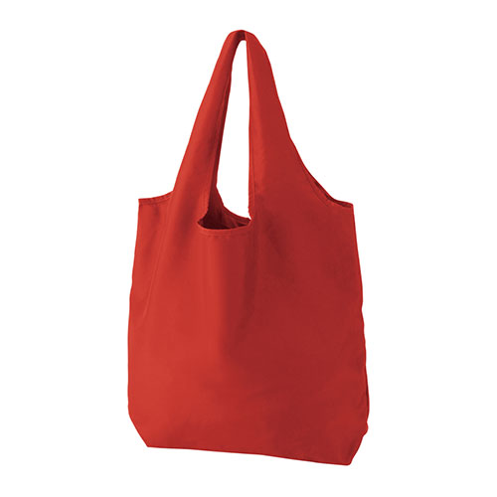
【提案書】
スペンザ・ソフト再生PETボール型エコバッグ
特徴
ポケットに丸めてコンパクトに収納できるため折りたたむ手間も省けて非常に便利なエコバッグです。再生PET素材を使用しているため環境に優しくSGSに貢献できるアイテムです。
納期
納期スペース
仕様
カラー展開：レッド、カーキ、ネイビー、グレー、ブラック
素材：ポリエステル（再生PET）、ポリエステル・ポリウレタン混
サイズ：使用時：約350×300×100mm（間口430mm）収納時：約φ100×70mm
包装：ポリ袋入
備考：名入れ可能 ※ポケットの生地は再生PETポリエステルではありません。
お見積
お見積りスペース

Slide 14
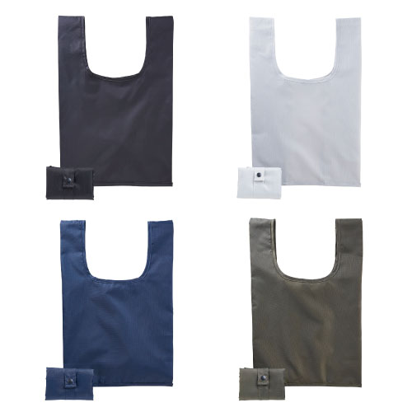
【提案書】
テントクロス 折りたたみトート mini
特徴
耐久性に優れたテント生地を使用し、コンパクトに折りたたんで手軽に携帯することも可能な、ミニサイズのトートバッグです。オリジナル名入れも格安で可能でノベルティ用などにもおすすめです。
納期
納期スペース
仕様
素 材 ： ポリエステル
サイズ ： 縦410×横270×奥行180mm
包 装 ： 台紙、PP袋入
お見積
お見積りスペース

Slide 15
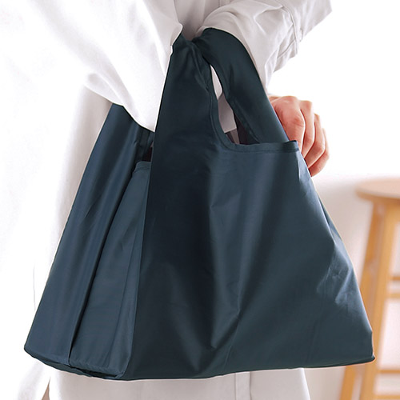
【提案書】
OBENTOランチバッグ
特徴
お弁当を平置きのまま入れられるマチの広い作りのランチバッグ。軽量なポリエステル素材は皺になりにくく型崩れもしにくく、名入れ範囲も広いためオリジナルグッズにも最適。
納期
納期スペース
仕様
素材 : ポリエステル
サイズ : 使用時:約210×300×160mm
収納時:約120×120×10mm
包装 : 裸(ポリ袋+取説別添付)
備考 : 名入れ可能
お見積
お見積りスペース

Slide 16
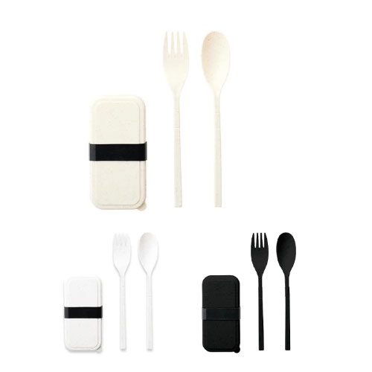
【提案書】
カトラリーセット バンブーファイバー入タイプ(2点)
特徴
スプーンとフォークをコンパクトに携帯できる上、繰り返し使用可能なため、プラスチックゴミの削減にも繋がり環境に優しい、エコなカトラリー2点セット。3色のカラー展開から選択可能です。
納期
納期スペース
仕様
素 材 ： PP、バンブーファイバー 他
サイズ ： ケース:約W56×H114×D23(mm)、スプーン:組み立て時約 W29×H174(mm)、フォーク:組み立て時約W29×H174(mm)
付属品 ： 取説付き
包 装 ： PP袋
お見積
お見積りスペース

Slide 17
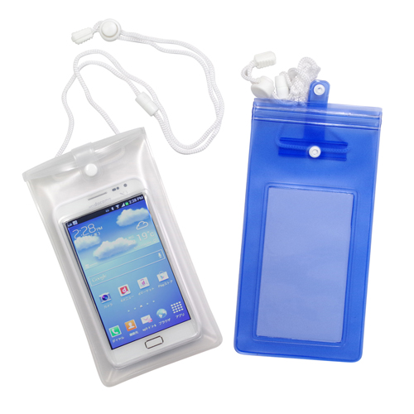
【提案書】
New 防滴ケース
特徴
大きめのスマホでもしっかり収納できるためお風呂などでも使用すること可能でとっても便利な防滴ケースです。カラーバリエーションはホワイトとブルーの2色展開から自由に選択可能。
納期
納期スペース
仕様
素 材 ： PVC・PP・ABS
サイズ ： 220×110×10mm
包 装 ： ポリ入
お見積
お見積りスペース

Slide 18
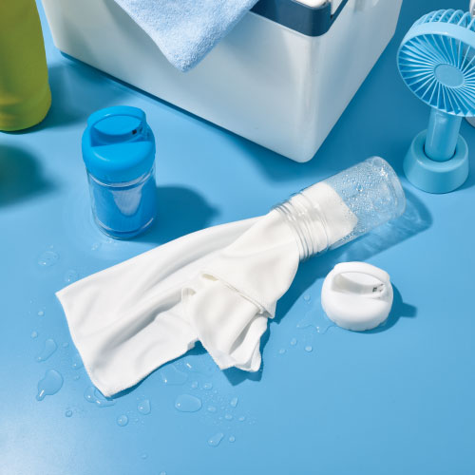
【提案書】
ボトル入ICEタオル(RPET)
特徴
濡らすとひんやりとした心地良さを感じさせてくれる専用ボトル入りのタオルです。素材はリサイクルペットを原料としていますので地球に優しい点も高ポイント。2色展開からお選びください。
納期
納期スペース
仕様
素材：RPET・PET・PP
サイズ：タオル 300×800mm ボトル Φ65×160mm
包装： 箱入 箱サイズ／168×73×73mm
お見積
お見積りスペース

Slide 19
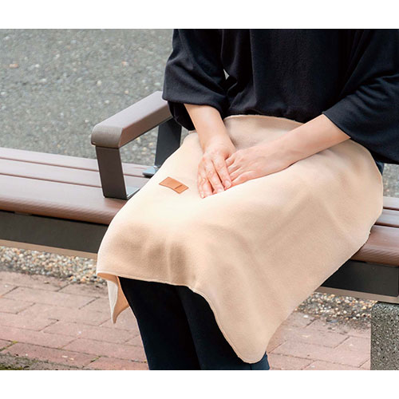
【提案書】
ベルト付エコブランケット
特徴
ベルト付きでコンパクトに折りたためる上に、その見た目もオシャレなブランケットです。ブルーグレーとベージュの2色展開からお選びいただけますし、オリジナル名入れも可能です。
商品写
納期
納期スペース
仕様
カラー展開: 全2色
素材: 生地:再生ポリエステル、ベルト:再生PVC+ポリエステル
サイズ: 約W640×H470mm
重量: 約72g
包装: 透明袋
お見積
お見積りスペース

Slide 20
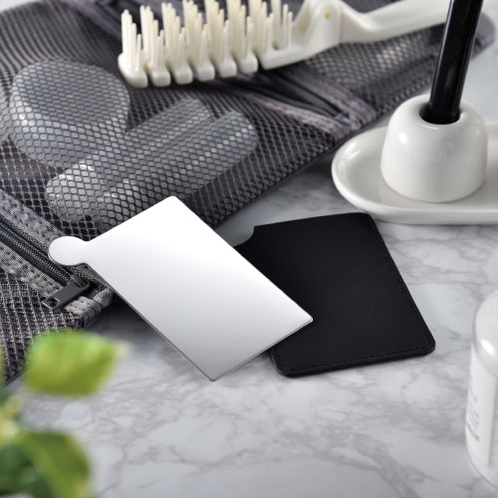
【提案書】
カード型ステンレスミラー
特徴
カードサイズな上、割れる心配のないステンレス素材で、持ち歩くにはとっても便利なコンパクトミラーです。名入れプリントも可能ですので、オリジナルグッズやノベルティアイテムに是非！
商品写
納期
納期スペース
仕様
素 材 ： ステンレススチール・PU
サイズ ： 68×99×3mm
包 装 ： 台紙付ポリ入 台紙サイズ/67×98mm
お見積
お見積りスペース

Slide 21
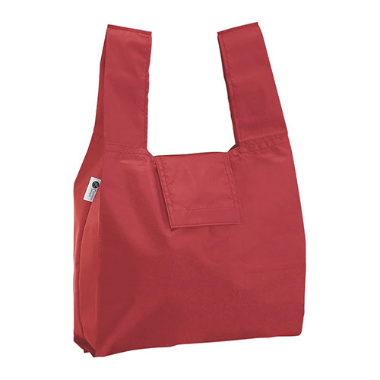
【提案書】
リフェロ・再生PETマイバッグ
特徴
再生ペットボトルを使ったポリエステルのエコバッグ。コンパクトで使いやすいサイズ感で、折り畳めばバッグに忍ばせることができます。名入れをして、ノベルティ・物販など多用途で使えます。
納期
納期スペース
仕様
素材：ポリエステル（再生PET）
サイズ：使用時：約290×300×120mm収納時：約105×45×20mm
包装：ポリ袋入
備考：名入れ可能
お見積
お見積りスペース

Slide 22
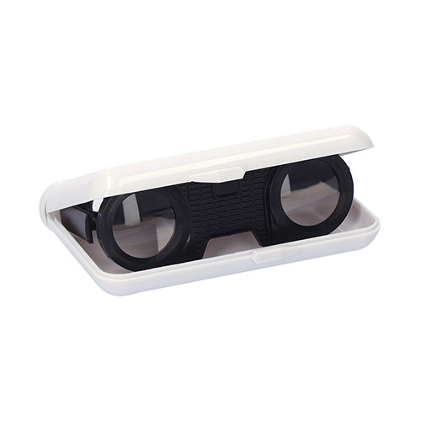
【提案書】
コンパクトオペラグラス
特徴
コンパクトなサイズ感で持ち歩きにも便利なオペラグラスです。ワンタッチで開閉できるため使いたい時にすぐ使えるのも高ポイント！オリジナルグッズやノベルティにおすすめです。
商品写
納期
納期スペース
仕様
素材：ABS・PMMA
包装：箱入 箱サイズ/73×115×25mm
お見積
お見積りスペース

Slide 23
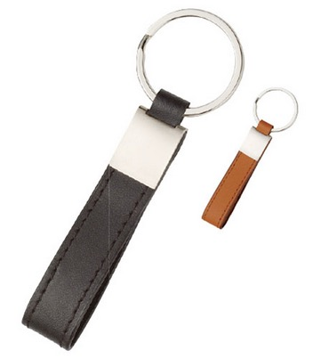
【提案書】
レザーベーシックキーホルダー
特徴
本物志向の方におすすめの、スプリットレザーを使用したシックで高級感のあるキーホルダーです。カラーバリエーションは全3色ありますのでオリジナル名入れに合わせてお選びください。
納期
納期スペース
仕様
素 材：牛革(スプリットレザー)､スチール 他
サイズ：約32×110×5mm
包 装：OPP袋
備 考：リアルブラック・キャラメルブラウン
お見積
お見積りスペース

Slide 24

【提案書】
ハードカバーハンディノート
特徴
ハンディサイズで持ち歩きにも便利なノートです。PU素材を表紙に使用したハードカバータイプのため高級感があり、オープンキャンパスや会社説明会などのノベルティ用としても人気です。
納期
納期スペース
仕様
カラー展開：全5色
素材：紙(約80枚)、PU 他
サイズ：90×140×12(mm)
包装：CPP袋
お見積
お見積りスペース

Slide 25
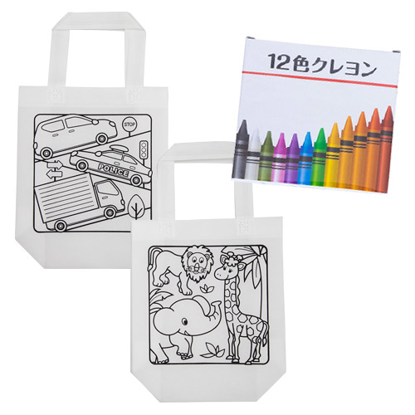
【提案書】
ぬりエコバックB(12色)
特徴
付属の12色クレヨンで自由に塗り絵を楽しめるエコトートバッグ。モデルルームやショールームで配布すれば、お子が塗り絵に集中してくれるので、ご夫婦揃っての商談がスムーズに行えます。
納期
納期スペース
仕様
カラー展開：2色アソート(どうぶつ・くるま)
素材：不織布・パラフィン
サイズ：220×220×80mm
包装：ポリ袋入り,150×120×30mm
お見積
お見積りスペース

Slide 26
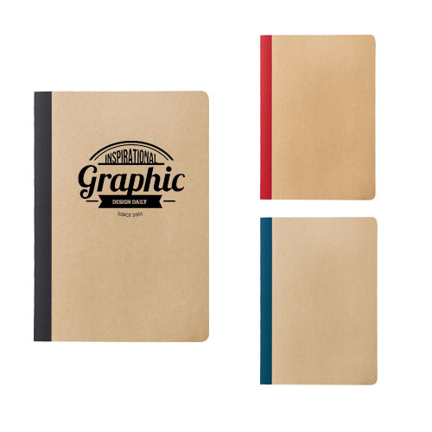
【提案書】
リサイクルA5ノート
特徴
地球環境に優しい再生紙を使用したA5サイズのリサイクルノートです。とてもシンプルなデザインで、どんなオリジナル名入れでもマッチしますので、ノベルティ用などにおすすめです。
納期
納期スペース
仕様
素 材：再生紙(約40枚)
サイズ：148×210×5mm（包装形態：OPP袋）
備 考：再生紙使用（R）マーク（本体裏面）
ブルー、レッド、ブラック
お見積
お見積りスペース

Slide 27
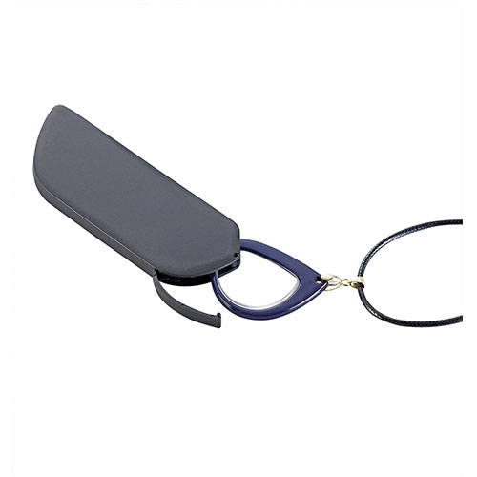
【提案書】
ストラップ付ルーペ
特徴
胸ポケットに入れられるコンパクトさに加え、首から下げられるストラップ付きのため、いつでもどこでも必要なとき取り出せる便利なルーペです。特典用やノベルティ用におすすめです。
納期
納期スペース
仕様
素材：PC・アクリル・PP・ポリエステル
サイズ：35×106×4mm
包装：台紙付ポリ入
お見積
お見積りスペース

Slide 28
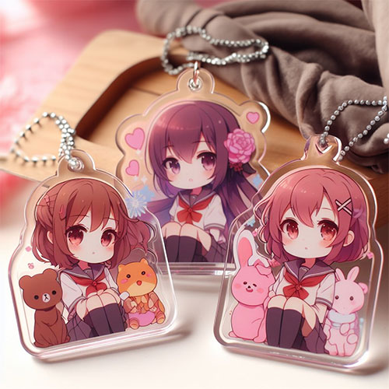
【提案書】
オリジナルアクリルキーホルダー（小）
特徴
アイドルやアーティスト、アニメや漫画のキャラをフルカラーでプリントできる厚さ約3mmのアクリルキーホルダー。50×50mm以内であれば、デザインに合わせて自由な形にカットできます。
商品写
納期
納期スペース
仕様
素材：透明アクリル3㎜厚
サイズ：W50×H50㎜以内
包装：個別袋入れ
備考：印刷：UVインクジェット
お見積
お見積りスペース

Slide 29
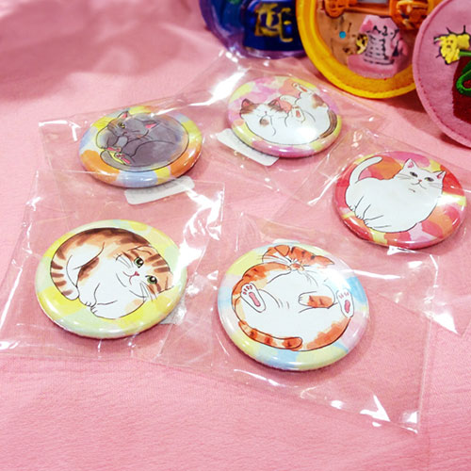
【提案書】
オリジナル缶バッジ（小～中サイズ）
特徴
オリジナルのキャラクターやロゴをプリントした自由なデザインで、小～中サイズのオリジナル缶バッジを製作することができます。物販品からノベルティまで幅広い用途でご活用ください。
商品写
納期
納期スペース
仕様
サイズ：φ25～100mm
お見積
お見積りスペース

Slide 30
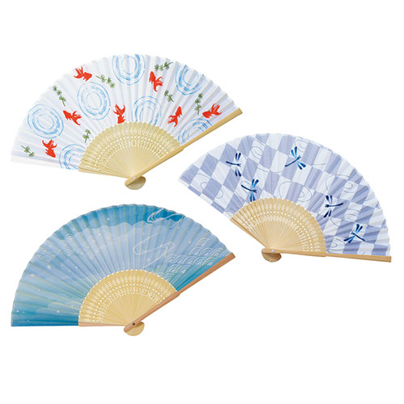
【提案書】
すず音 和柄扇子
特徴
涼しげで爽やかな色彩で描かれた、とんぼ市松、金魚、層雲の3タイプから自由に選べる和柄扇子です。扇子はコンパクトに持ち歩くことができ、電源等も必要ないためエコグッズとしても◎！
商品写
納期
納期スペース
仕様
素材: 竹、ポリエステル
サイズ: 全長約210mm
包装: ポリ袋入
備考: 名入れ可能
お見積
お見積りスペース

Slide 31
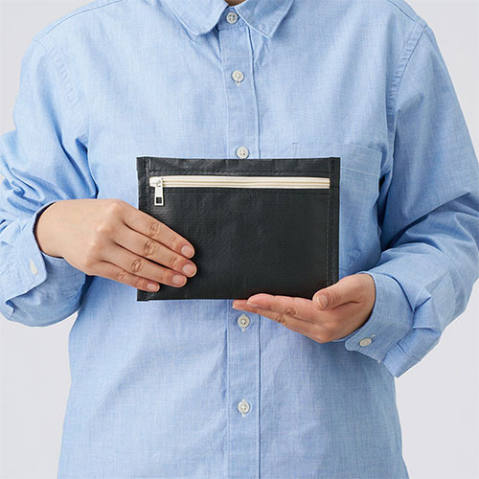
【提案書】
フラットレジャーポーチ(S)
特徴
Sサイズのシンプルなレジャーポーチ。メイク道具などの細々としたものを纏めて持ち歩くのに便利。軽量なレジャーシート仕様な上、再生PP素材のため環境にも優しいアイテムです。
納期
納期スペース
仕様
カラー展開: ブラック,ベージュ,ホワイト,オリーブ
素材 : PP
サイズ : 約190×135(mm
お見積
お見積りスペース

Slide 32
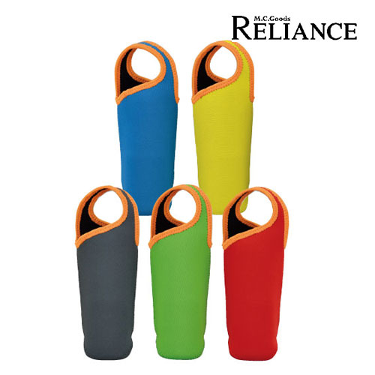
【提案書】
ハンドル付ボトルカバー
特徴
500mlペットボトルもステンレスボトルも入れられるお洒落なハンドル付きのボトルカバーです。イベントやキャンペーンのノベルティ用にもおすすめ。カラーバリエーションは全5色。
納期
納期スペース
仕様
素 材 ： ポリエステル・ゴム
サイズ ： 265×105×58mm
包 装 ： ポリ入
お見積
お見積りスペース

